Slide 1
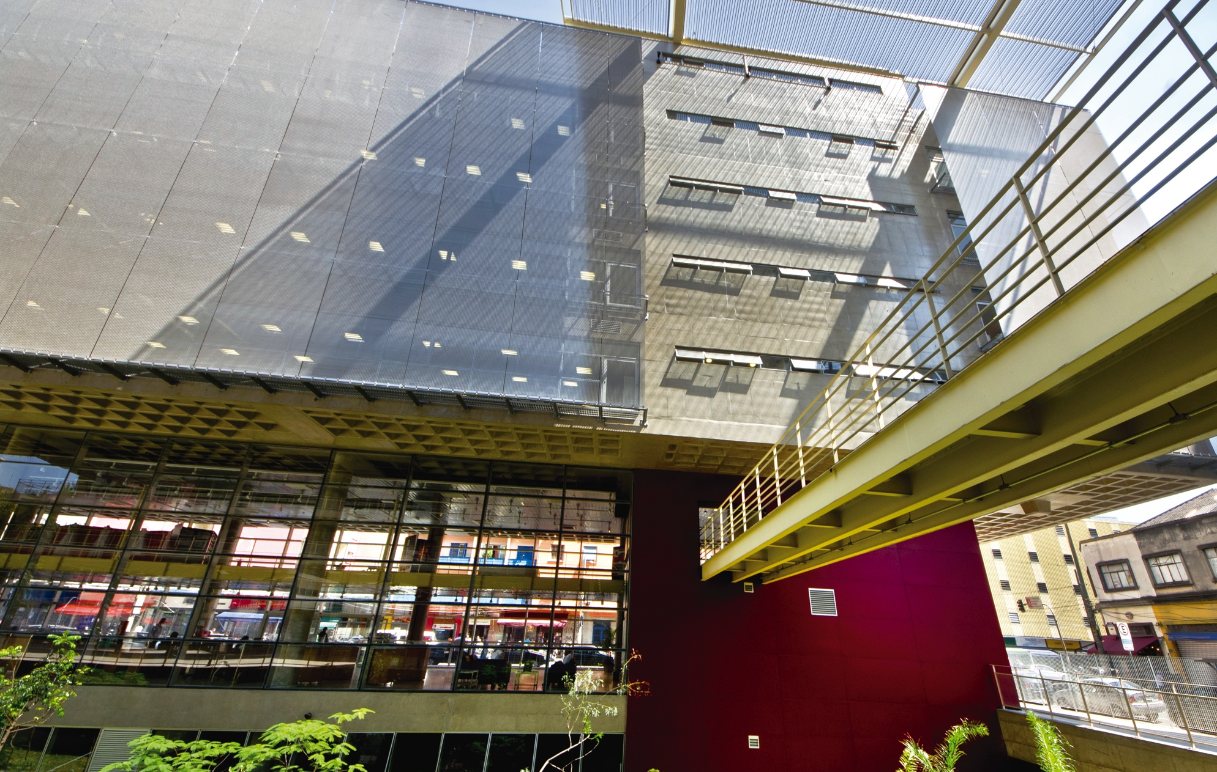

Título do trabalho
Integrantes:

Slide 2
INTRODUÇÃO

Slide 3
OBJETIVOS
Objetivo Geral e objetivo específico

Slide 4
JUSTIFICATIVA

Slide 5
DIFERENCIAL

Slide 6
CONCLUSÃO
Conclusão do trabalho realizado para a aprovação.
O tempo para desenvolvê-lo será suficiente?
Trabalhar em grupo está sendo fácil?

Slide 7
REFERÊNCIAS
Livros, sites, revistas ...

